Slide 1
Analyse du sondage des parents d’élèves
Février – Mars 2022

Slide 2
Données du sondage
Lien vers le sondage :
http://rpe-roger-gousseau.e-monsite.com/sondages/sondage-parent-d-eleves-fev-mars-2022.html
Nombre de participants: 30 (sur 130 personnes informées)
Période : Février-Mars 2022
Satisfaction globale sur les thèmes suivants:
Ecole/Classe
Cantine
Garderie / Centre de Loisirs
Parkings
Sécurité aux abords de l’école
Remontée des questions/remarques des parents pour le conseil d’école du 18/03/2022
Sondage pour la création de groupe de discussion entre parents d’élèves

Slide 3
Statistiques de réponses
30 personnes ont répondu au sondage de 02-03/2022, contre 24 à celui de 10-11/2021
12 personnes ont répondu au 2 sondages
18 nouvelles personnes ont participé

Slide 4
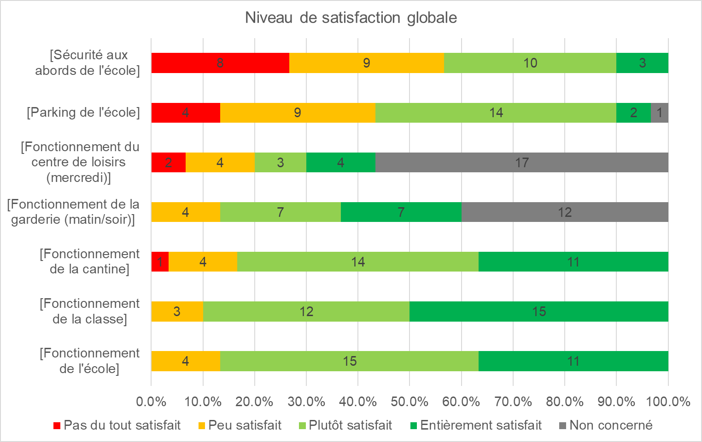
Niveau de satisfaction globale
Globalement, la satisfaction reste bonne sur le fonctionnement de l’école, des classes, de la cantine.
Beaucoup de non concernés sur la garderie (40%) et le centre de loisirs (55%)
Les principales insatisfactions portent sur le parking, la sécurité aux abords de l’école et le centre de loisirs.

Slide 5
Zoom Garderie / Centre de loisirs
Sur les concernés :
18 réponses pour la garderie
13 réponses pour le centre de loisirs
On peut noter une légère amélioration par rapport au précédent sondage
Le centre de loisirs remontent encore de nombreuses insatisfactions (activités, prix, flexibilité)

Slide 6
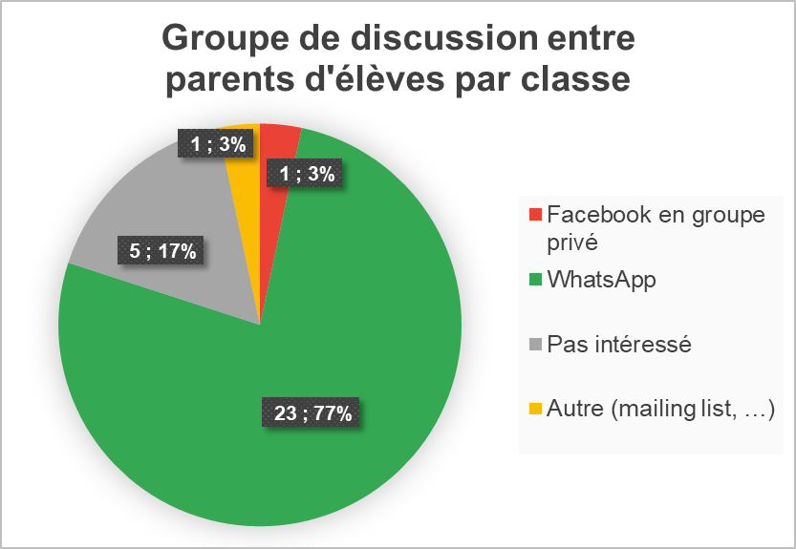
Création de groupes de discussion entre parents par classe Quel moyen de communication?
La quasi-totalité des personnes intéressées plébiscite la création de groupes sous WhatsApp

Slide 7
Questions / Réponses Conseil d’école 18/03/2022

